Slide 1

Insuficiencia Cardiaca

Slide 2
Información del Dataset
Info del dataset
Variables: X
Registros: X
N/A: X
Variables Cuantitativas
Variables Booleanas
Variable | Descripcion | Medidas
Age | Edad | Años
Ejection Fraction | Sangre que bombea por el ventrículo izquierdo | Porcentaje
Serum Sodium | Niveles de sodio en sangre | mEq/L
Serum Creatinine | Desechos de la creatina | mg/dL
Creatinine Phosphokinase | Niveles de la encima CPK en sangre | Mcg/L
Platelets | Cantidad de plaquetas | Kiloplatelets/mL
Time | Periodo de control | Days
Variable | Descripcion
Anemia | Cantidad baja de hemoglobina
High Blood Pressure | Si el paciente tiene hipertensión
Diabetes | Diabetes
Sex | Sexo
Smoking | Fumador o no Fumador
Death Event | Si el paciente sobrevivió

Slide 3
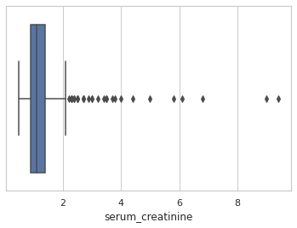
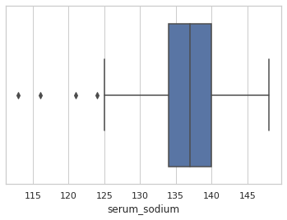
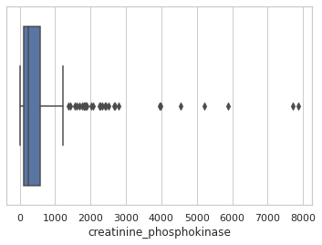
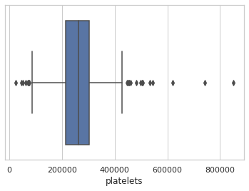
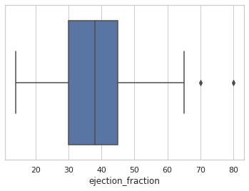
Outliers

Slide 4
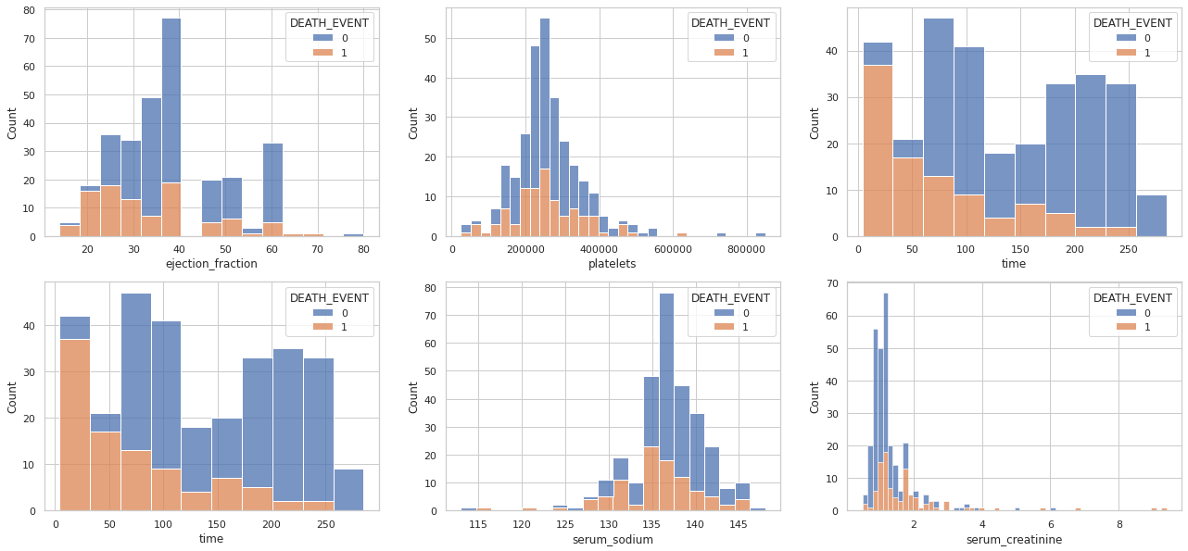
Distribución de Variables

Slide 5
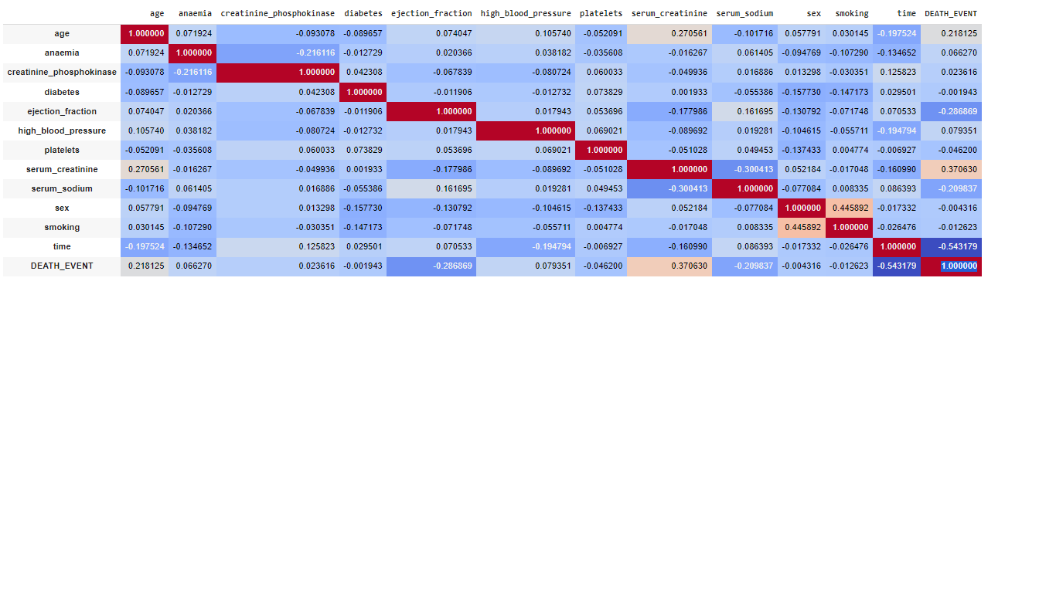
Correlación general: Spearman

Slide 6
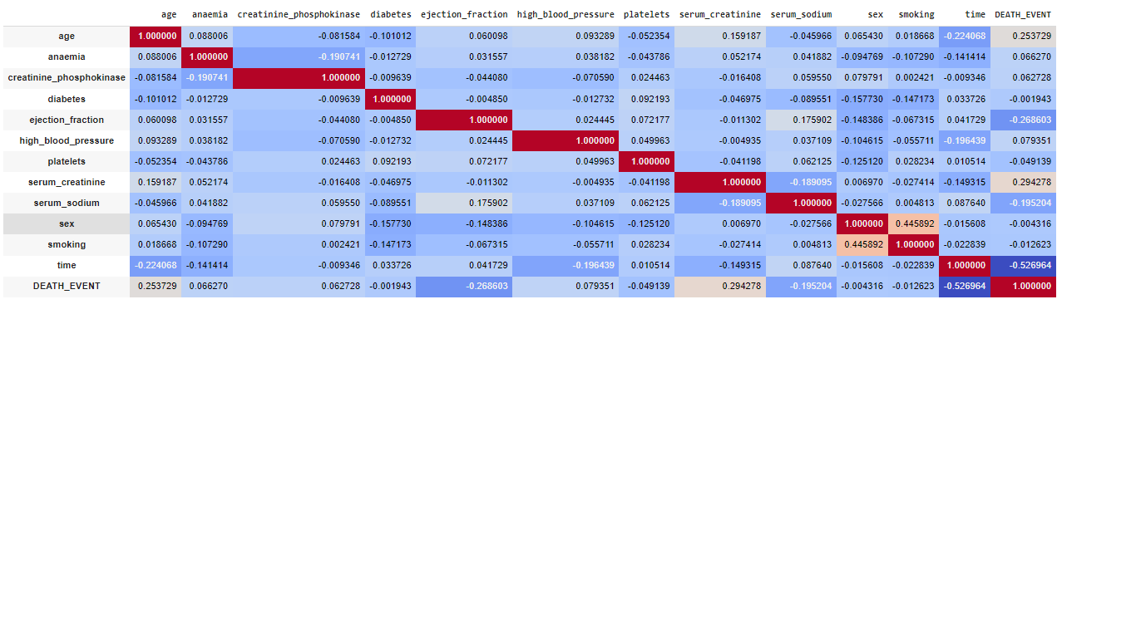
Correlación general: Pearson

Slide 7
Correlación entre numéricas: dCor
Variable 1 | Variable 2 | dCor
Ejection Fraction | Serum Creatinine | 0.17
Ejection Fraction | Age | 0.11
Ejection Fraction | Serum Sodium | 0.17
Serum Creatinine | Age | 0.23
Serum Creatinine | Serum Sodium | 0.32
Age | Serum Sodium | 0.16

Slide 8
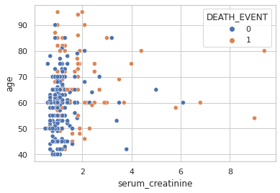
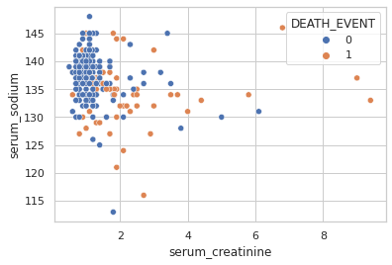
Scatter Plot
Serum creatinine y Age
Serum creatinine y Serum sodium

